Slide 1
ÂM NHẠC LỚP 2
Chủ đề 1: Rộn ràng ngày mới
(Tiết 3)

Slide 2
Mục tiêu
- Đọc đúng tên nốt; bước đầu thể hiện đúng cao độ và trường độ các mẫu âm.
- Bước đầu chơi nhạc cụ đúng tư thế, đúng cách; thể hiện đúng trường độ các mẫu tiết tấu, biết sử dụng nhạc cụ để đệm cho bài hát Ngày mùa vui.
- Biết vận động cơ thể phù hợp với nhịp điệu.

Slide 3
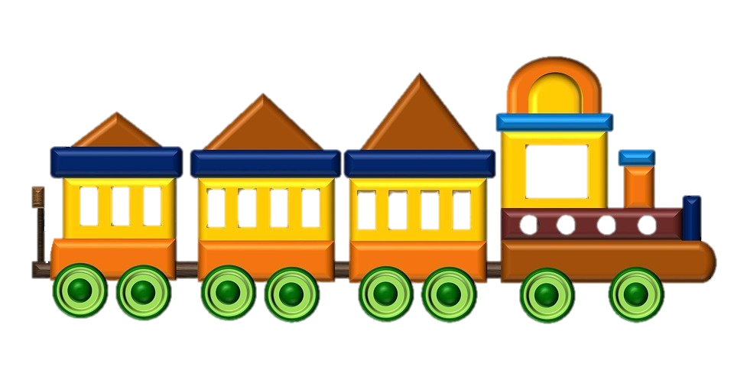

Slide 4
Khởi động

Slide 5
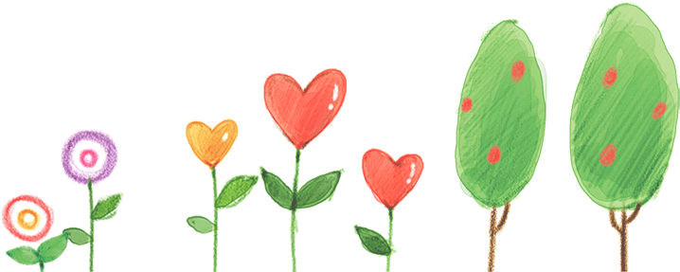

Slide 6
Khám phá

Slide 7
RỘN RÀNG NGÀY MỚI
ĐỌC NHẠC

Slide 8
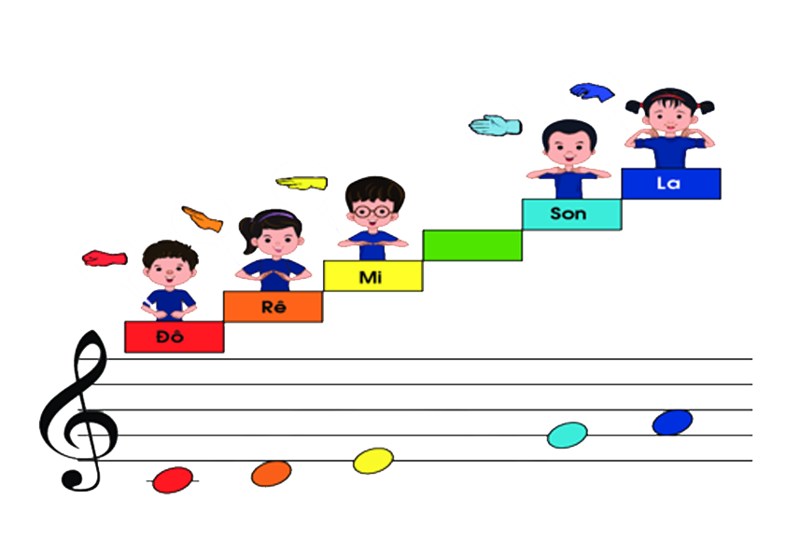
ĐỒ - RÊ - MI - SON - LA
TẠO MẪU 5 ÂM THEO KÍ HIỆU
NỐT NHẠC BÀN TAY

Slide 9
THỰC HÀNH ĐỌC THEO MẪU
2
4

Slide 10
Vận dụng,
sáng tạo

Slide 11
RỘN RÀNG NGÀY MỚI
NHẠC CỤ

Slide 12
Thanh phách

Slide 13
Trống tambourine.

Slide 14
Bộ gõ cơ thể.

Slide 15
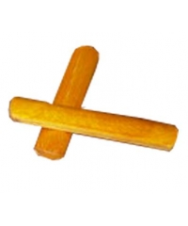
Đọc tiết tấu và luyện tập gõ
thanh phách, tambourine
Đọc là Ta
Đọc là Um
Đọc tiết tấu và luyện tập gõ thanh phách, tambourine
2
4
2
4

Slide 18
Kết nối

Slide 19
RỘN RÀNG NGÀY MỚI
NHÀ GA ÂM NHẠC

Slide 20
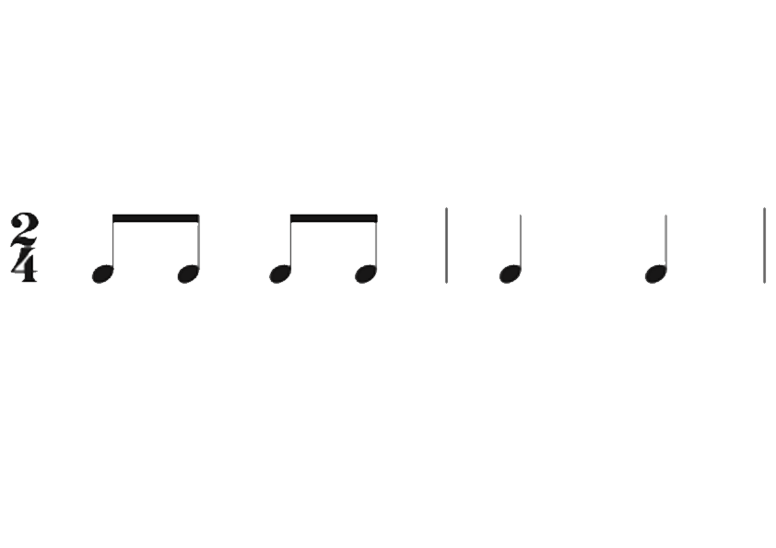
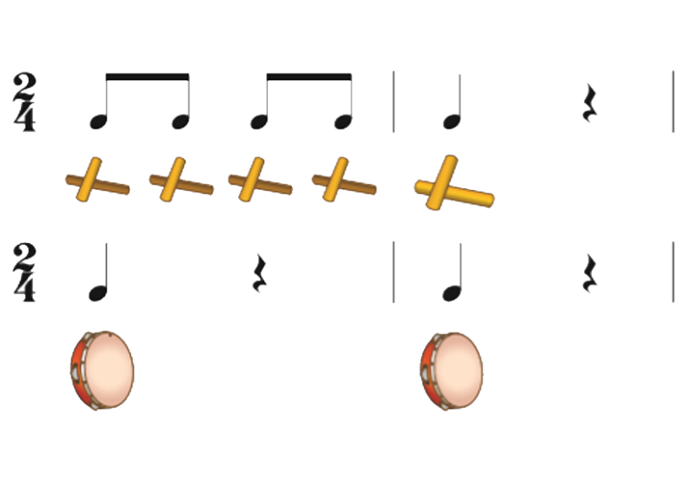
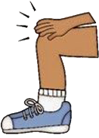
VỀ GA
TẠO HAI MẪU VẬN ĐỘNG CƠ THỂ
THEO NHỊP ĐẾM 1,2,3,4 VỚI CÁC ĐỘNG TÁC
TẠO 2 MẪU 5 ÂM DỰA TRÊN CÁC KÍ HIỆU BÀN TAY SAU
GÕ THANH PHÁCH, TAMBOURINE THEO MẪU
ĐỌC TIẾT TẤU VỚI MẪU SAU
ti ti ti ti ta ta
5
4
3
2
1
EM THÍCH CÁC HOẠT ĐỘNG ÂM NHẠC NÀO TRONG CHỦ ĐỀ?
Nghe truyện kể Sơn Ca Đi Nghe Hòa Nhạc
Hát bài Ngày Mùa Vui
Gõ Thanh phách, tambourine đệm cho bài hát
Đọc nhạc theo kí hiệu bàn tay

Slide 21
Tạm biệt các em!

